Slide 1
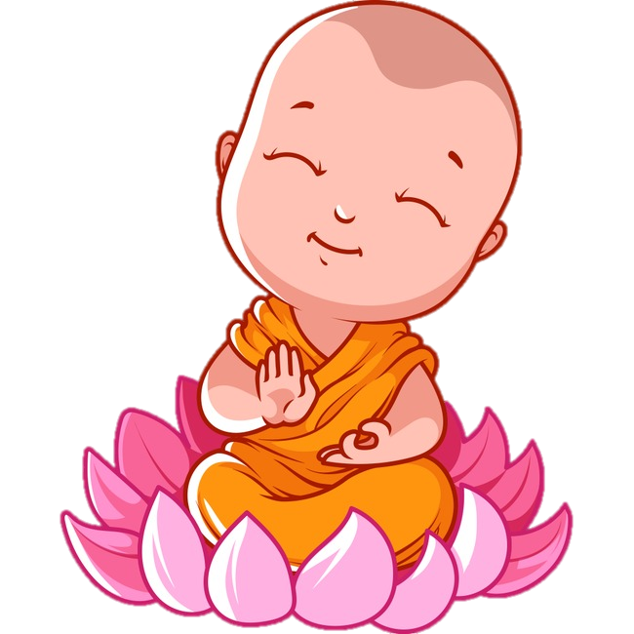
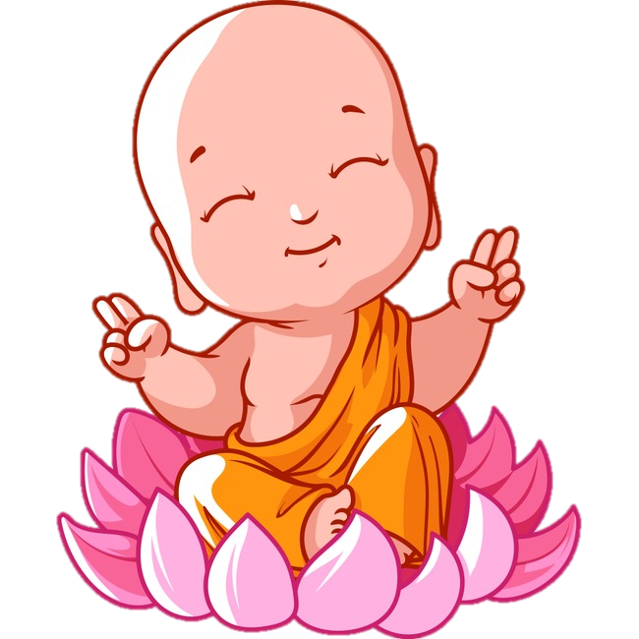

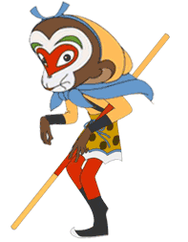
Ngộ Không thật
Ngộ Không giả

Slide 2
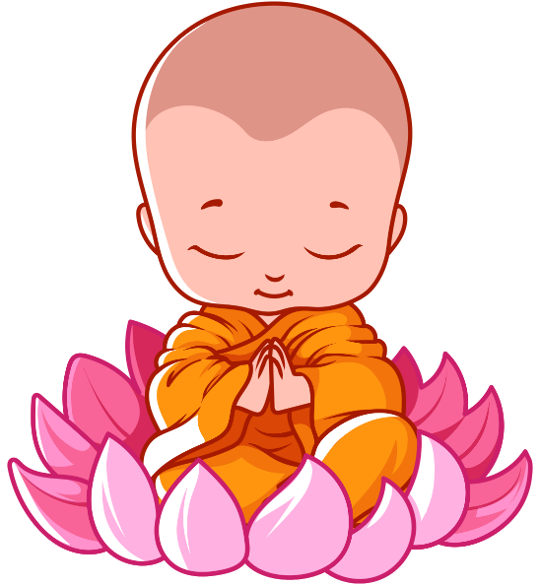
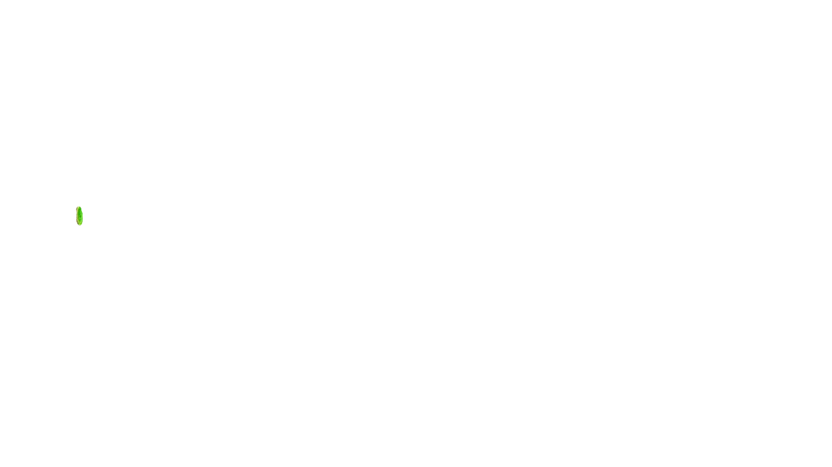
Bạn đã đăng ký kênh youtube TRỢ GIẢNG chưa?
CHỌN SAI RỒI BỌN TA ĐI ĐÁNH TIẾP ĐÂY
A. Rồi nhé
B. Chưa

Slide 3
2 + 1 = ?
CHỌN SAI RỒI BỌN TA ĐI ĐÁNH TIẾP ĐÂY
A. 1
B. 3

Slide 4
HƯỚNG DẪN:
Mình làm mẫu 2 slide
- Slide thứ nhất là A : ĐÚNG
- Slide thứ hai là B : ĐÚNG
Bạn cứ việc copy từng slide dựa theo vị trí đáp án đúng mà bạn soạn nhé!
Đăng ký kênh youtube TRỢ GIẢNG ủng hộ mình hen

